Slide 1
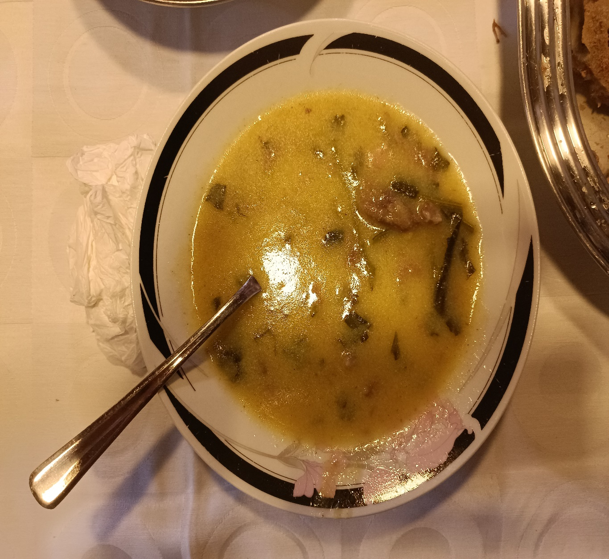
Desafio ASS 2023/2024
“Receitas Sustentáveis, têm Tradição”
TÍTULO DA RECEITA: “Papas de Nabiça”
INGREDIENTES:
Carne de porco salgada
Farinha de milho
Nabiças
Azeite
Sal
Prato finalizado: Papas de Nabiça
https://alimentacaosaudavelesustentavel.abaae.pt/receitas-sustentaveis/

Slide 2
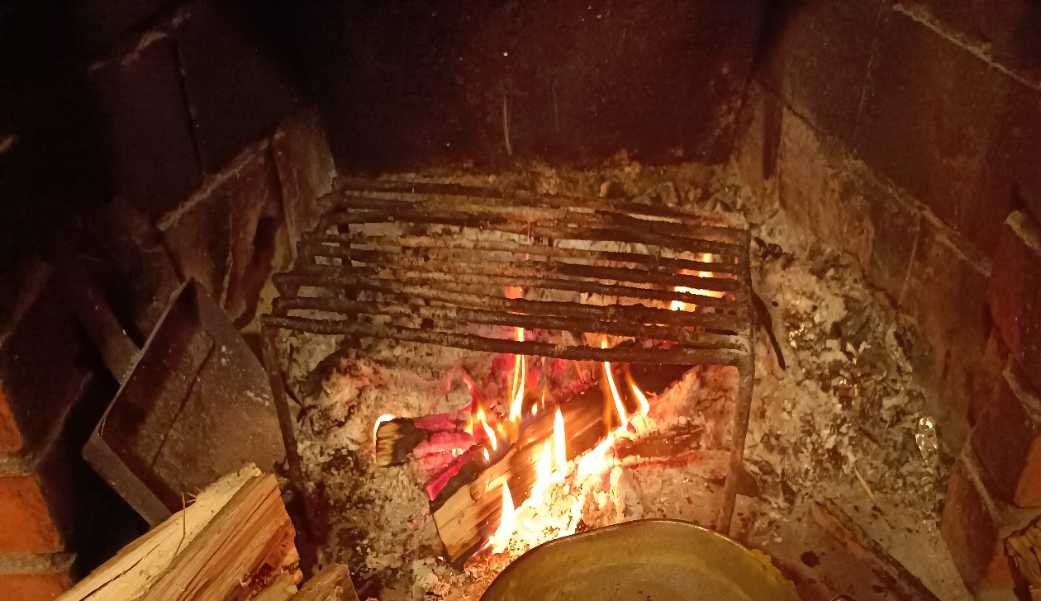
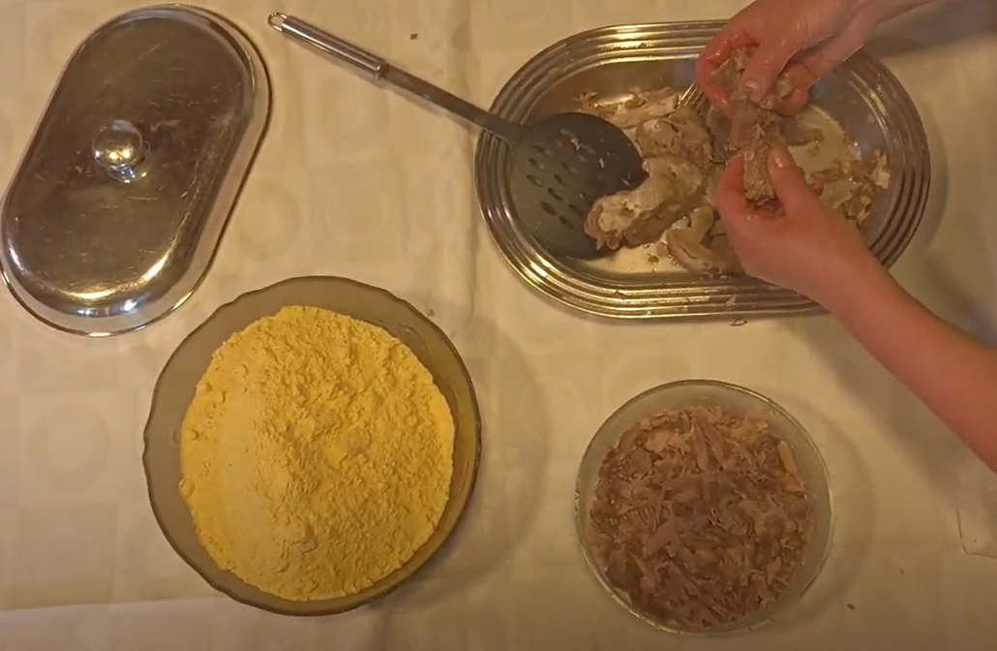
Desafio ASS 2023/2024
“Receitas Sustentáveis, têm Tradição”
PROCEDIMENTOS:
1º) Cozer a carne de porco (com osso), previamente salgada,
numa panela na lareira;
2º) Assim que a carne se encontrar bem cozida
(desprendendo-se com facilidade do osso) retirar
da panela e desossar;
Cozinhar na lareira
https://alimentacaosaudavelesustentavel.abaae.pt/receitas-sustentaveis/
Desossar da carne

Slide 3
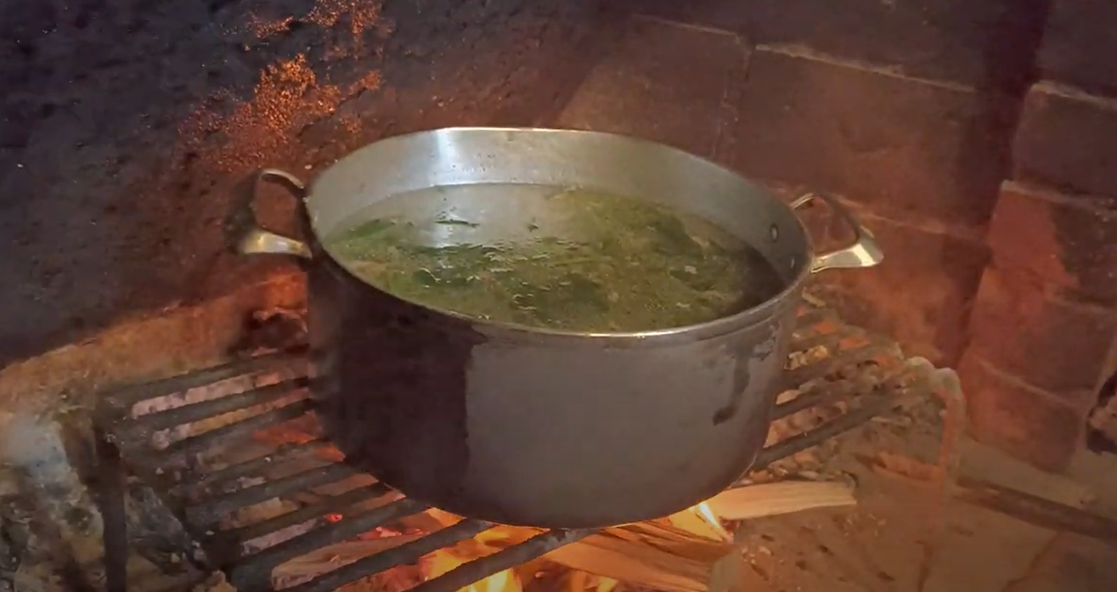
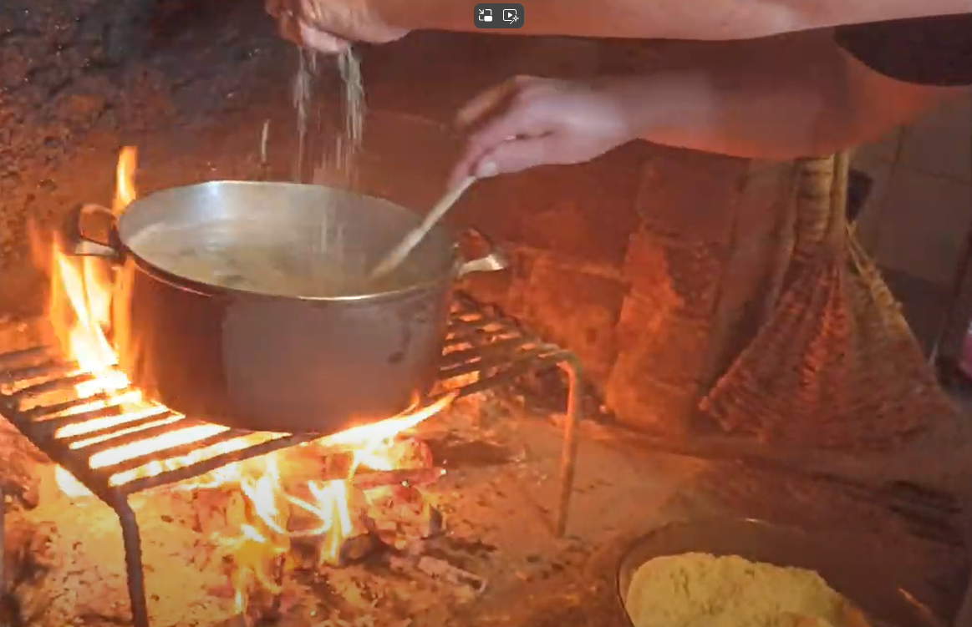
Desafio ASS 2023/2024
“Receitas Sustentáveis, têm Tradição”
PROCEDIMENTOS:
3º) Na água de cozer a carne, adicionar as nabiças e deixar cozer
cerca de 10 min;
4º) De seguida adicionar a farinha de milho, gradualmente,
mexendo constantemente, até se atingir a consistência
desejada;
Cozer as nabiças
https://alimentacaosaudavelesustentavel.abaae.pt/receitas-sustentaveis/
Adicionar / polvilhar a farinha

Slide 4
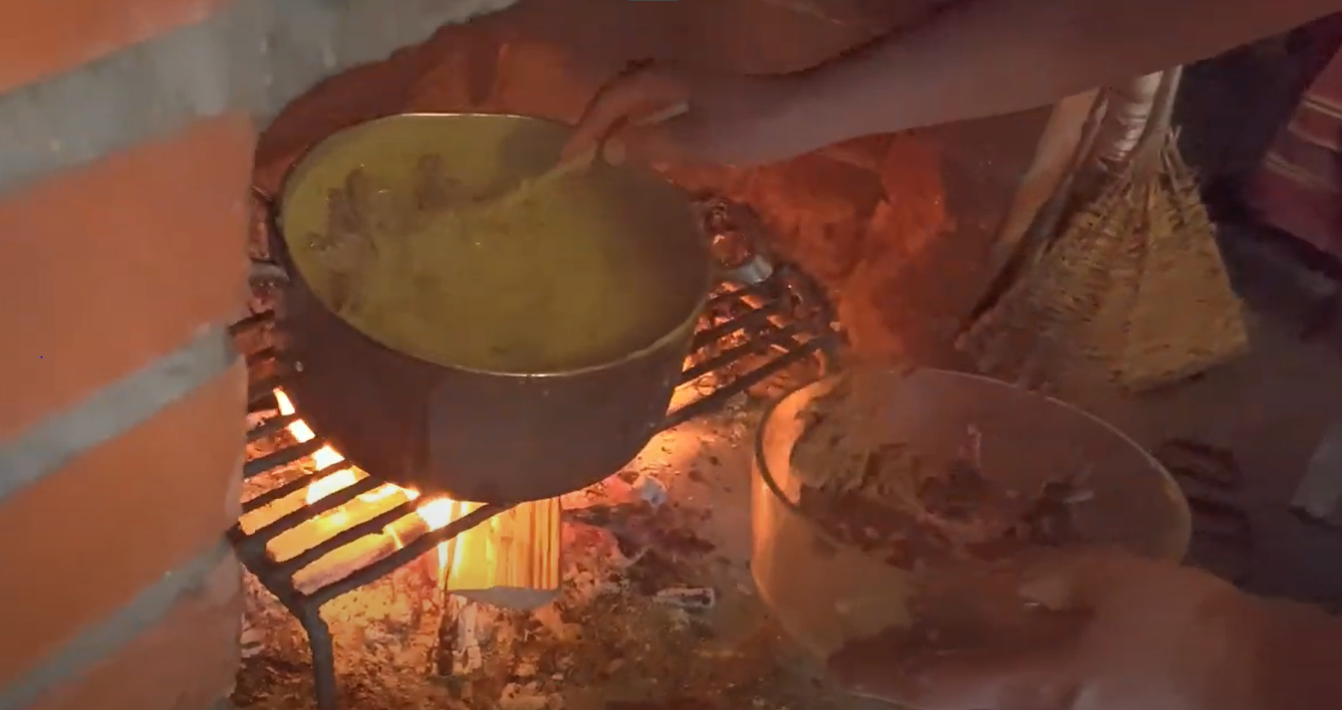
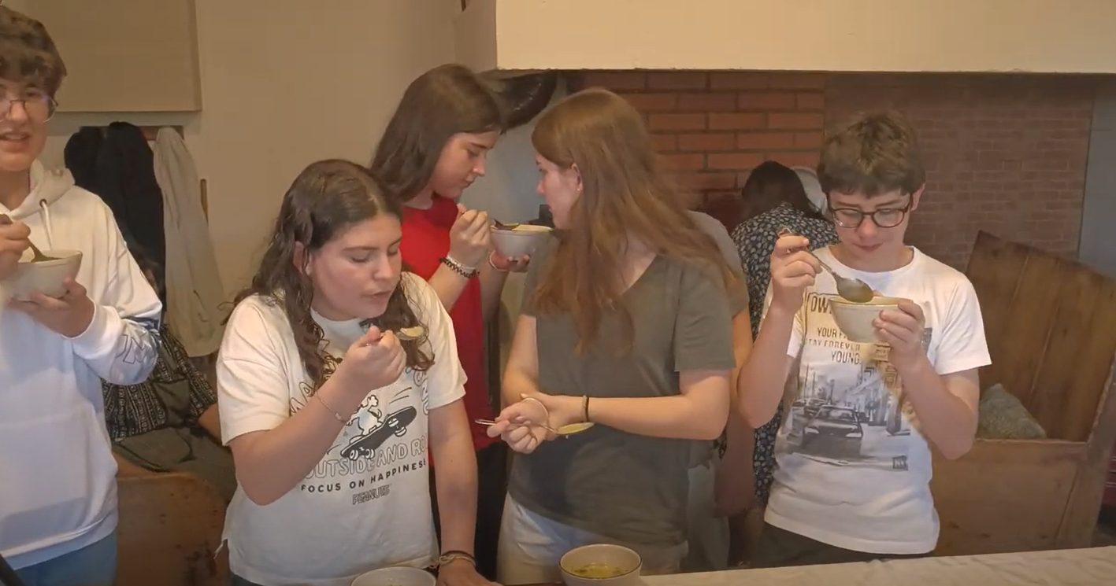
Desafio ASS 2023/2024
“Receitas Sustentáveis, têm Tradição”
PROCEDIMENTOS:
5º) Provar para aferir a quantidade de sal, adicionar a
carne desossada e um pouco de azeite, mexer bem e
retirar do lume;
6º) Colocar em tigelas / pratos e degustar.
Adicionar a carne desossada
https://alimentacaosaudavelesustentavel.abaae.pt/receitas-sustentaveis/
Degustar

